Slide 1
Моя малая Родина
Выполнил: Орлов Вася, ученик 5 класса

Slide 2
Моя малая Родина- поселок Почет

Slide 3
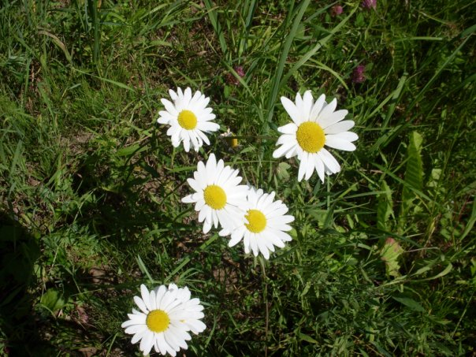
Природа нашего поселка очень красива

Slide 4
Красавец Утес

Slide 5
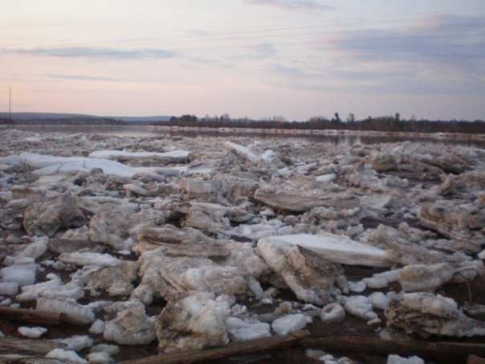
Красавица Бирюса

Slide 6
Мой улов весной

Slide 7
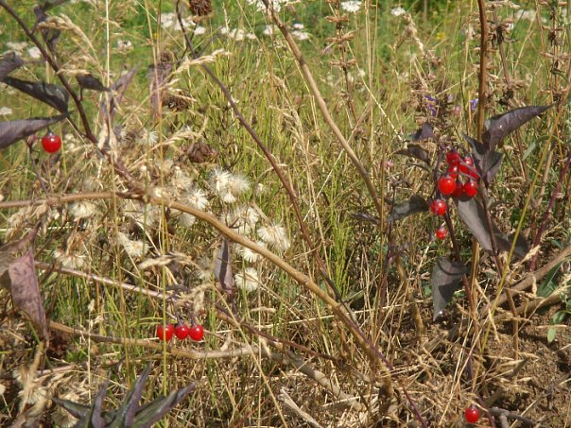
Тайга

Slide 8
Моя малая Родина- это мой дом

Slide 9
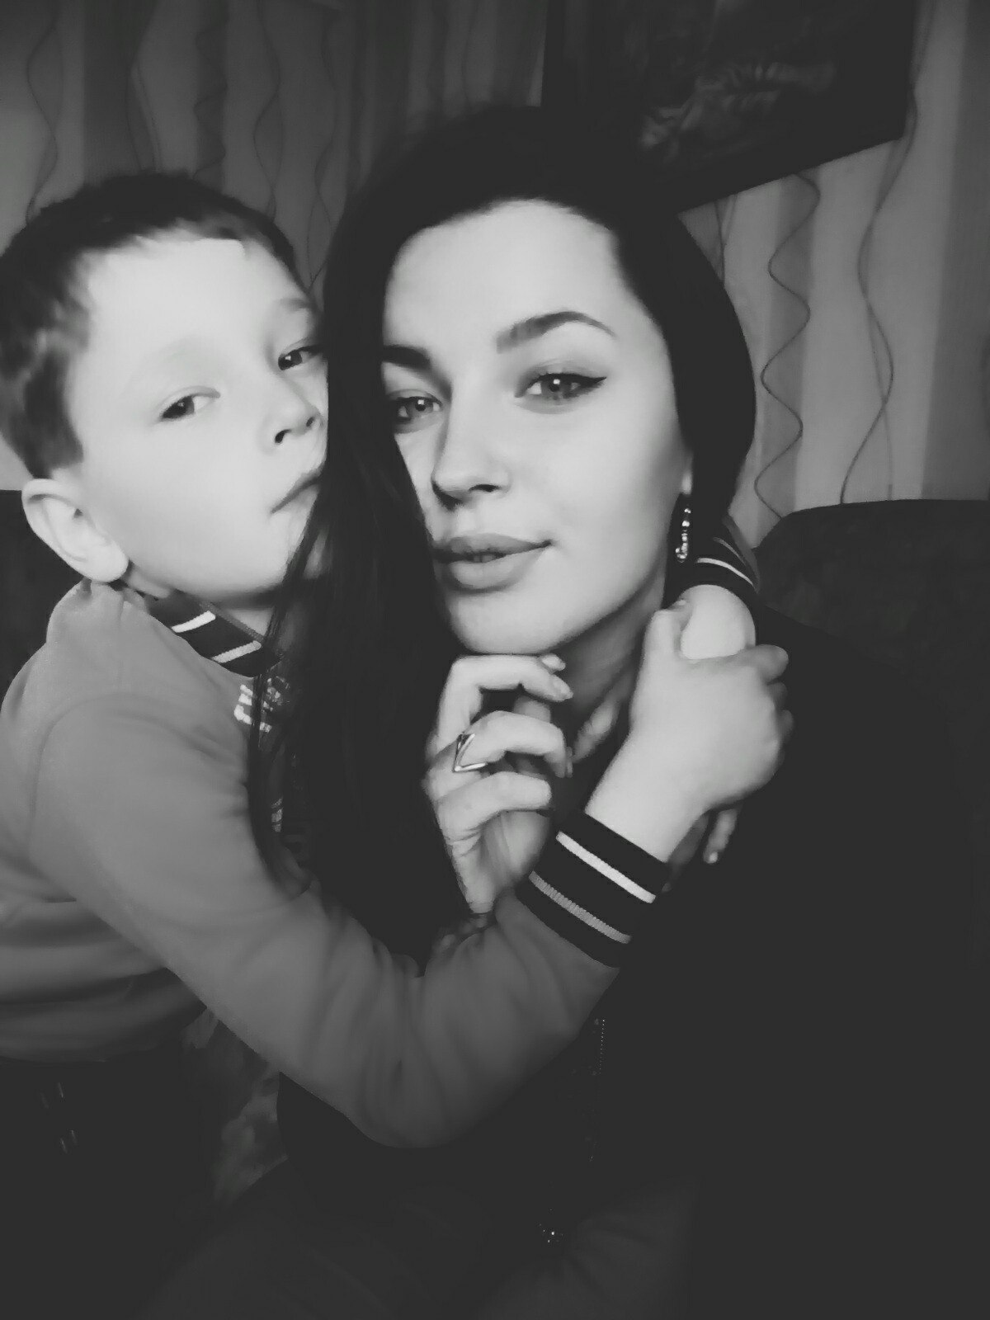
МОЯ СЕМЬЯ

Slide 10
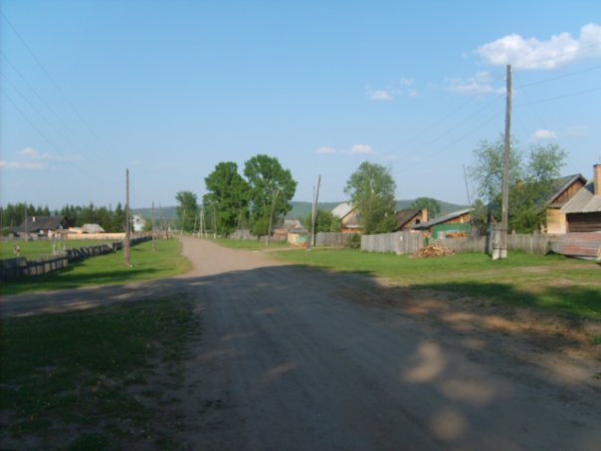
МОЯ ШКОЛА

Slide 11
МОЙ КЛАСС

Slide 12
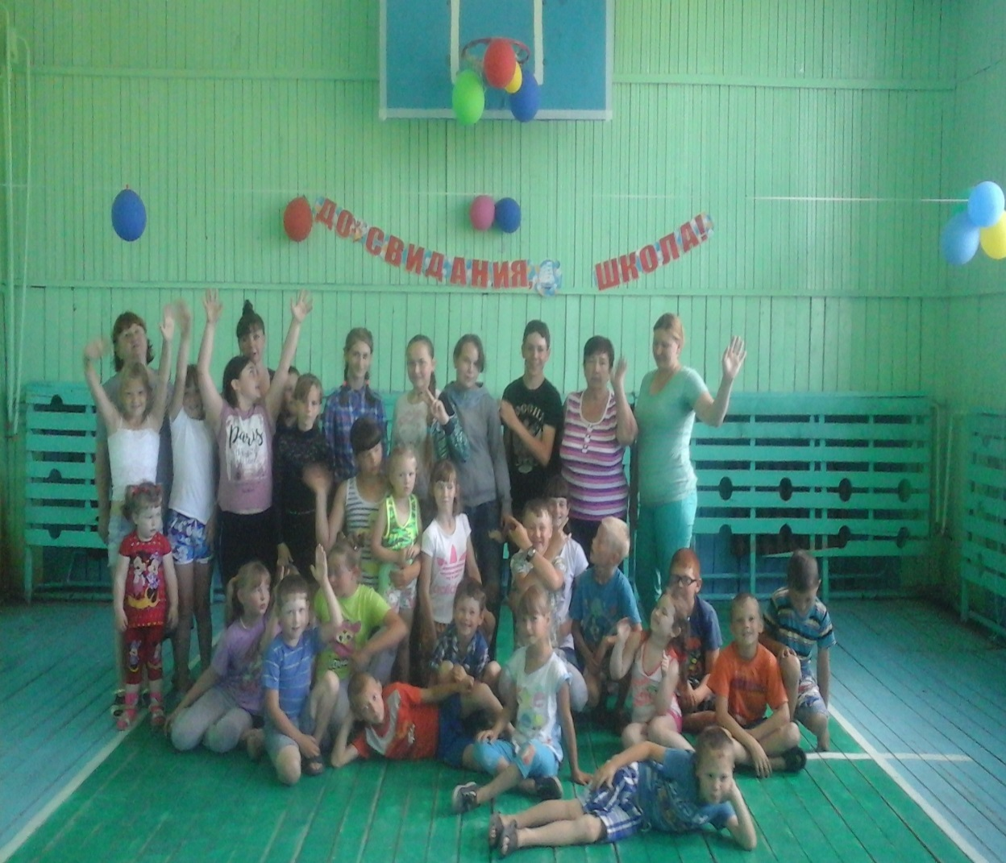
МОИ ДРУЗЬЯ

